Slide 1
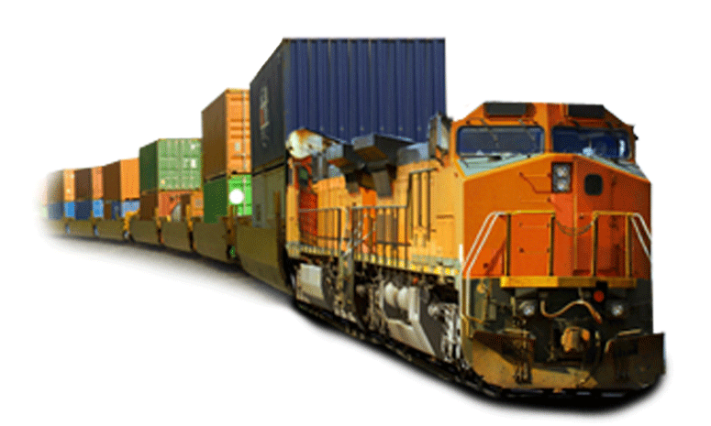
Особые условия перевозки опасных грузов 1 класса

Slide 2
Содержание:
Порядок погрузки , выгрузки , догрузки ВМ
Требования к упаковке ВМ, Особенности оформления перевозных документов , дополнительные записи, штемпелевание, приложение к накладной декларации
Свидетельство о техническом состоянии вагона для перевозки ВМ

Slide 3
Порядок погрузки, выгрузки, догрузки ВМ
Погрузка (выгрузка) ВМ должна производиться только на железнодорожных путях необщего пользования, принадлежащих грузоотправителям (грузополучателям) или арендованных ими и имеющих соответствующие склады и другие обустройства, обеспечивающие своевременную погрузку или выгрузку указанных грузов и безопасность работ.
Данные требования не распространяются на перегрузку ВМ на пограничных станциях и станциях перехода дорог колеи 1520 мм и узкой колеи.

Slide 4
Погрузка и выгрузка ВМ, принадлежащих министерствам обороны, внутренних дел, службе безопасности (кроме грузов под условными номерами 101, 115, 119, 121, 125,126, 128, 130, 133, 134, 137, 141, 143, 148, 150, 154, 155, 156, 167, 168, 176, 179, 180, 182, 199, 301, 320), могут производиться также на специально выделенных открытых площадках железнодорожных станций, перечень которых объявляет Дирекция Совета по железнодорожному транспорту по представлению железнодорожных администраций.
Погрузка и выгрузка вагонов с ВМ на подъездных путях предприятий, учреждений, организаций, а также на специально выделенных открытых площадках железнодорожных станций производятся круглосуточно силами и средствами грузоотправителя (грузополучателя).

Slide 5
Порядок подачи и уборки вагонов
Порядок подачи и уборки вагонов на железнодорожные пути необщего пользования предприятий, учреждений, организаций устанавливается договором на эксплуатацию железнодорожных путей необшего пользования, а при обслуживании его локомотивом железной дороги — договором на подачу и уборку вагонов.

Slide 6
Погрузка и выгрузка ВМ должны производиться под руководством специально выделенного ответственного представителя грузоотправителя или грузополучателя в присутствии представителя пожарной охраны. При этом указанный представитель грузоотправителя или грузополучателя обеспечивает:
организацию завоза и вывоза ВМ со специально выделенных открытых площадок железнодорожных станций;
правильность погрузки, размещения и крепления ВМ в вагонах согласно утвержденным способам (схемам), местным или сетевым «Техническим условиям погрузки и крепления грузов», а также правильность специального укрытия ВМ на открытом по­движном составе;
выполнение условий совместной погрузки ВМ и соблюдение мер безопасности при погрузочно-разгрузочных работах;
охрану ВМ до момента передачи груженого вагона железной дороге или с момента приема от дороги вагона, прибывшего под выгрузку.

Slide 7
Погрузка и выгрузка ВМ
При погрузке и выгрузке на специально выделенных открытых площадках железнодорожных станций вагонов с ВМ, принадлежащих министерствам обороны, внутренних дел, службе безопасности, грузоотправители (грузополучатели) до начала работ обязаны сообщить начальнику станции фамилию и должность лица, ответственного за обеспечение безопасности производства работ.
Грузоотправитель обязан заблаговременно подготовить к перевозке ВМ специальное оборудование вагонов, а также материалы для крепления ВМ и подготовки вагонов (доски, стойки и перегородки, щиты, решетки, мягкий подстилочный материал, войлок, брезент, крафт-бумагу, клей и др.).

Slide 8
До сдачи ВМ к отправлению, а также в процессе погрузки ВМ все грузовые места должны тщательно осматриваться грузоотправителем с целью проверки правильности упаковки, качества тары, наличия маркировки и правильности указания на ВМ и в перевозочных документах условного номера ВМ (номера ООН) и массы груза, целостности пломб и печатей, если груз опломбирован.
Все обнаруженные дефекты и неисправности, а также повреждения тары в процессе погрузки, выгрузки должны быть устранены в специально отведенных местах в возможно короткий срок. Если при погрузке ВМ выявляются грузовые места, дефекты которых не могут быть устранены до погрузки, а также в случае россыпи, разлива, они не допускаются к перевозке и должны быть немедленно вывезены грузоотправителем с территории железнодорожной станции в соответствии с предписаниями аварийной карточки на ВМ.

Slide 9
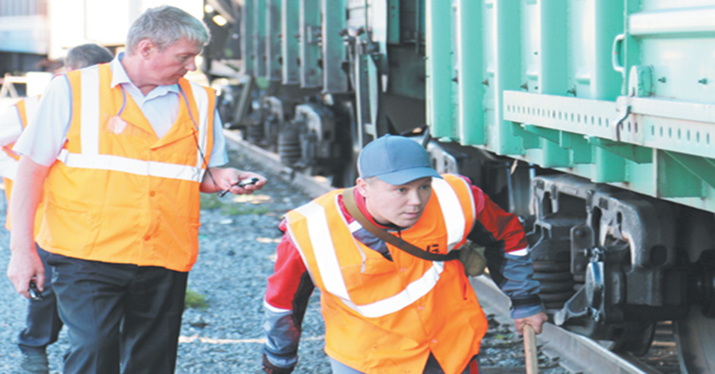
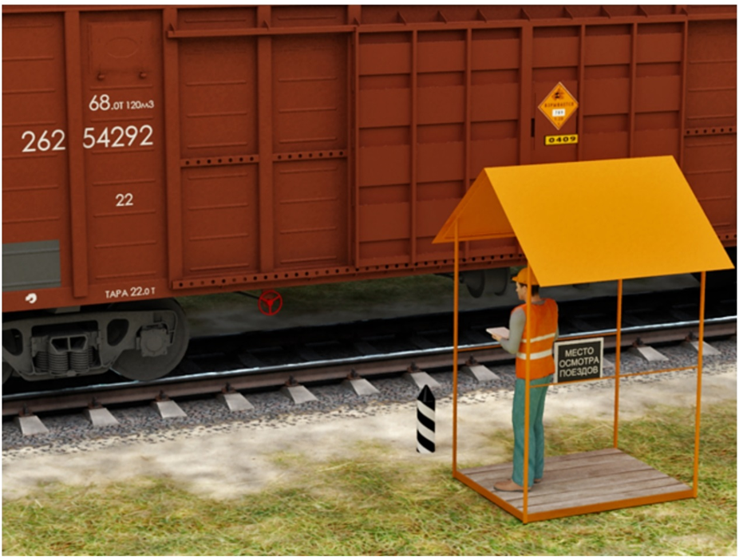
ВМ

Slide 10
Завоз ВМ
Завоз ВМ к месту погрузки производится в сроки, установленные начальником железнодорожной станции или его заместителем. До завоза ВМ на железнодорожную станцию ответственный представитель грузоотправителя, выделенный для руководства указанными работами, должен получить от начальника железнодорожной станции, а при его отсутствии от заместителя начальника железнодорожной станции подтверждение о возможности и точном времени завоза ВМ в указанные сроки. Такое подтверждение начальником железнодорожной станции или его заместителем может быть дано при условии обязательного обеспечения подвижным составом всей намеченной к отправлению партии груза.

Slide 11
Завоз ВМ
Завоз груза на железнодорожную станцию ранее указанного времени запрещается.
До завоза ВМ к месту погрузки грузоотправитель обязан заранее доставить необходимые при погрузке инструменты и материалы, а также средства для ликвидации последствий в случае повреждения грузовых мест или аварийных ситуаций. При завозе ВМ на железнодорожную станцию по частям одновременно с первой партией груза должны прибыть также рабочиегрузчики (воинская команда).
Вагоны, загруженные ВМ не до полной вместимости или грузоподъемности, могут догружаться неопасными и трудно воспламеняющимися грузами (кроме ВМ, всех неопасных жидких грузов, смазок, нефтепродуктов, независимо от упаковки), следующими в адрес того же грузополучателя.

Slide 12
После погрузки ВМ прочно закрепляются в соответствии с действующими сетевыми или местными техническими условиями или чертежами (схемами) (в случае, если погрузка не предусмотрена «Техническими условиями погрузки и крепления грузов»), утвержденными в установленном порядке. В схемах размещения и крепления ВМ должны быть учтены следующие общие положения:
  а) грузовые места размещаются равномерно по всей поверхности пола, вплотную друг к другу;
  б) ящики размешаются крышками вверх, бочки устанавливаются пробками вверх;
  в) боеприпасы укладываются в вагоне продольной осью изделий поперек вагона; боеприпасы, которые по своим габаритам не могут быть уложены продольной осью поперек вагона, разрешается укладывать продольной осью вдоль вагона;
  г) места с наиболее чувствительными к механическим воздействиям грузами должны располагаться так, чтобы их можно было загрузить в последнюю и выгрузить в первую очередь;
  д) необходимо максимально использовать вместимость и грузоподъемность вагона, если нет ограничений в нормативной документации;
  е) при перевозке ВМ по железной дороге с использованием паромных переправ дверные проемы в крытых вагонах на высоту штабелей должны быть ограждены деревянными дверными щитами.

Slide 13
Погрузка, выгрузка ВМ
При наличии в технической документации на ВМ особых указаний по количеству и способу размещения ВМ при разработке схем необходимо руководствоваться этими указаниями.
Особое внимание следует обращать на надежность крепления верхних рядов ВМ во избежание сдвига и падения отдельных мест при перевозке, а также на прочность крепления ВМ, перевозимого на открытом подвижном составе. Крепление ВМ в вагоне производится с большой осторожностью, с помощью инструментов, не дающих искры при работе (латунные, медные, бронзовые и т.п.); не допускаются толчки, удары и давление на тару.
После погрузки двери вагонов плотно закрываются, дверные накладки фиксируются запорно-пломбировочными устройствами или вагон пломбируется пломбами грузоотправителя.

Slide 14
Погрузка, выгрузка ВМ
Вагон может быть опломбирован только после того, как ответственный руководитель погрузки удостоверится в том, что погрузка произведена согласно «Техническим условиям погрузки и крепления грузов» правильно и ВМ надежно закреплены. При погрузке, выгрузке, опломбировании вагонов, снятий с них пломб обязательно присутствие специалиста, сопровождающего транспорт, если такое сопровождение предусмотрено.
О прибытии ВМ на железнодорожную станцию назначения, а также о подаче вагонов с ВМ под выгрузку на железнодорожные пути необщего пользования или специально выделенные места железнодорожной станции назначения немедленно уведомляют грузополучателя в установленном начальником станции порядке.

Slide 15
Прием вагонов с ВМ, на путь необщего пользования
Грузополучатель обязан принять вагоны с ВМ не позднее чем через 2 ч с момента прибытия их на станцию.
О прибытии вагонов с ВМ, принадлежащими Министерству обороны, и об их подаче под выгрузку начальник станции в установленном порядке должен поставить в известность военного коменданта железнодорожного участка и станции, а по грузам МВД и службы безопасности — ОСП МВД.

Slide 16
Грузополучатель обязан:
  а) иметь постоянную связь с начальником или соответствующими работниками железнодорожной станции, по грузам Министерств обороны, внутренних дел и Службы безопасности — с военным комендантом железнодорожного участка и станции и ОСП МВД, соответственно знать количество ВМ, следующих в его адрес, заблаговременно подготовить место и средства для выгрузки и назначить ответственного за прием ВМ;
  б) к моменту подачи вагонов под выгрузку выслать рабочих- грузчиков (воинскую команду) с ответственным руководителем выгрузки, которые должны обеспечить выгрузку ВМ в установленные сроки и их охрану;
  в) вывезти ВМ со станции в течение 12 ч с момента подачи вагонов под выгрузку;
  г) при частичной выгрузке оставшаяся часть ВМ должна быть надежно закреплена от развала в освободившееся пространство по ярусам и по всей высоте погрузки одновременно щитами и распорными брусками согласно требованиям технических условий погрузки и крепления грузов.

Slide 17
Погрузка, выгрузка ВМ
Начальник железнодорожной станции, а по грузам Министерства обороны и военный комендант железнодорожного участка и железнодорожной станции обязаны следить за своевременной погрузкой, выгрузкой и вывозом ВМ.
Число вагонов, подаваемых под погрузку или выгрузку на специально выделенные места железнодорожных станций, не должно превышать вместимости пути или фронта погрузки (выгрузки). Остальные вагоны с ВМ из состава транспорта должны находиться на путях, предусмотренных ТРА железнодорожной станции.
Если путевые устройства железнодорожной станции допускают возможность производства указанных работ в двух и более пунктах, то погрузка, выгрузка или перегрузка могут производиться в этих пунктах одновременно при условии расположения их друг от друга на расстоянии не менее 125 м.

Slide 18
Перегрузка вагонов с ВМ
При перегрузке ВМ из вагонов одной колеи в вагоны другой колеи разрешается перегружать одновременно весь транспорт (группу вагонов) на одном перегрузочном месте при условии производства этих работ на специальных путях, удаленных от жилых строений, станционных зданий и других сооружений, а также от главных и станционных путей на расстояние не менее чем 200 м. Перегрузка ВМ из вагонов одной колеи в вагоны другой колеи производится грузоотправителями (грузополучателями).
К погрузочно-разгрузочным работам допускаются специально обученные и прошедшие медицинское освидетельствование лица — представители грузоотправителя (грузополучателя).
Перед началом погрузки, выгрузки лица, назначенные для ее выполнения, должны быть проинструктированы и проверены руководителем работ в знании правил техники безопасности. При производстве погрузочно-разгрузочных работ должны соблюдаться условия и меры пожарной безопасности.

Slide 19
Требования к упаковке ВМ, маркировка ВМ, нанесение знаков опасности
До предъявления к перевозке грузоотправитель обязан убедиться в том, что ВМ соответствует стандарту или техническим условиям на него.
Упаковка ВМ должна быть прочной, исправной, соответствовать стандарту или техническим условиям, обеспечивать их сохранность. Этим же требованиям должны отвечать транспортные пакеты, сформированные из отдельных грузовых мест.
Находящиеся в таре ВМ должны быть уложены и закреплены в соответствии с требованиями ГОСТ, ОСТ и ТУ, чтобы исключалось их перемещение внутри упаковки, а грузовых мест — в транспортном пакете.

Slide 20

Подготовка ВМ к отправлению
При подготовке ВМ к отправлению запрещается соединять в одном грузовом месте (таре), а также в транспортном пакете ВМ разных наименований, кроме случаев перевозки их в комплекте. Запрещается совместная упаковка таких ВМ с каким-либо другим грузом, в том числе и неопасным.
Метод упаковки для конкретного ВМ указан в табл. П. 10.1 и П. 10.2 приложения 10, и он должен соответствовать требованиям приложения 11 к «Правилам перевозки опасных грузов по железным дорогам».
К погрузочно-разгрузочным работам допускаются специально обученные и прошедшие медицинское освидетельствование лица — представители грузоотправителя (грузополучателя).
Перед началом погрузки, выгрузки лица, назначенные для ее выполнения, должны быть проинструктированы и проверены руководителем работ в знании правил техники безопасности. При производстве погрузочно-разгрузочных работ должны соблюдаться условия и меры пожарной безопасности.

Slide 21
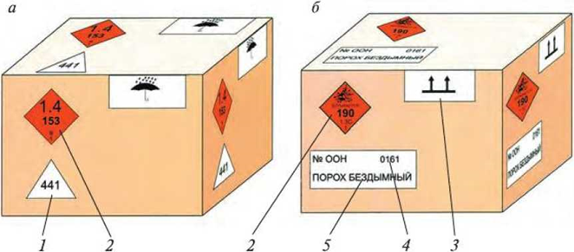
Маркировка грузов ВМ
Каждая грузовая единица маркируется согласно нормативно-технической документации на конкретный вид ВМ транспортной маркировкой по ГОСТ 14192-96, а также должна иметь маркировку, характеризующую вид и степень опасности (далее — транспортную опасность) ВМ.
Маркировка, характеризующая транспортную опасность, наносится в соответствии с ГОСТ 19433-88 на упаковку, транспортный пакет, а также на контейнер или железнодорожное транспортное средство. Для грузов, перечисленных в табл. П. 10.2, она должна содержать: знак опасности; условный номер

Slide 22
Маркировка грузов ВМ
Для ВМ, поименованных в табл. П. 10.1, маркировка (рисунок 16, б) должна содержать: знак опасности; номер ООН; транспортное наименование груза.
Знаки опасности в зависимости от подклассов ВМ выполняются в соответствии с рис. 11.2. Цвет фона указанных знаков опасности — оранжевый. Высота цифр 1.4, 1.5, 1.6 составляет 30 мм, толщина — 5 мм. Надпись «Взрывается» при международных перевозках наносится на английском, французском или испанском языках.
Знаки опасности должны иметь форму квадрата, поставленного на угол. Размер стороны квадрата должен составлять для знаков опасности, наносимых на упаковку и (или) транспортный пакет, не менее 100 мм (допускается уменьшать размер стороны квадрата до 50 мм, если не позволяют габаритные размеры упаковки, а вместо надписи «Взрывается» допускается сокращенная надпись «Взрыв»), а на контейнер, железнодорожное транспортное средство — не менее 250 мм

Slide 23




Знаки опасности
Подклассы 1.1, 1.2 и 1.3
Символ (взрывающаяся бомба): черный; фон: оранжевый; цифра "1" в нижнем углу
Подклассы 1.4(№ 1.4), 1.5 (№ 1.5), 1.6(№ 1.6)
Фон: оранжевый; цифры: черные; числовые обозначения должны быть высотой около 30 мм и толщиной около 5 мм (для знака с размерами 100мм x100 мм); цифра "1" в нижнем углу

Slide 24
Знаки опасности
Рамка, наносимая черным цветом, должна располагаться на расстоянии 5 мм от кромки знака, наносимого на упаковку и (или) транспортный пакет, и 15 мм от кромки знака, наносимого на контейнер или железнодорожное транспортное средство.
Условный номер ВМ наносится в равностороннем треугольнике, расположенном под знаком опасности (рисунок 17). Длина стороны треугольника должна быть не менее 50, 80 или 150 мм при нанесении его на грузовую единицу и не менее 250 мм — при нанесении условного номера на контейнер и железнодорожное транспортное средство.
Рамка, наносимая черным цветом, должна располагаться на расстоянии 5 мм от кромки треугольника при стороне 50 или 80 мм и 15 мм при стороне треугольника 150 или 200 мм. Высота цифр условного номера ВМ должна быть 50 мм при стороне треугольника 150 или 200 мм. При небольших размерах грузовых мест размер стороны треугольника условного номера ВМ допускается уменьшать до 25 мм, а высоту цифр, определяющих условный номер груза, — до 10 мм.

Slide 25
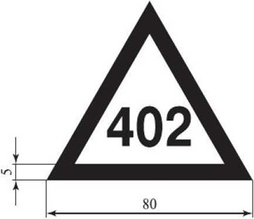
Маркировка
При экспортной отправке ВМ маркировка должна производиться согласно заказу наряду, выдаваемому внешнеторговой организацией, или условиям контракта, ГОСТ 19433-88 и «Правилам перевозок опасных грузов по железным дорогам» и должна соответствовать требованиям нормативных документов соответствующего сообщения.
Допускается не наносить маркировку, характеризующую транспортную опасность ВМ, на транспортный пакет, если на его боковой и торцевой поверхностях четко видна маркировка, нанесенная на упаковку.
Тара, средства пакетирования или транспортные средства из-под ВМ должны иметь маркировку, характеризующую транспортную опасность этого ВМ. Допускается маркировку, характеризующую транспортную опасность ВМ, наносить на крышку упаковки, если маркировка не размещается на боковой и торцевой стенках. В этом случае в междверном проеме вагона вывешивается таблица с маркировкой, характеризующей транспортную опасность перевозимого ВМ.
На решетчатой цилиндрической таре указанную выше маркировку наносят на свободную от маркировки торцевую поверхность. При транспортировании ВМ, упакованных в футляры, установленные на поддоны, знак опасности и условный номер наносят на футляры, а манипуляционные знаки по ГОСТ 14192-96 — на поддоны.
Рисунок 17. Условный номер ВМ

Slide 26
Маркировка
Маркировка, характеризующая транспортную опасность груза, наносится:
  — на упаковку и (или) транспортный пакет на контрастном фоне или на ярлыке рядом с манипуляционными знаками по ГОСТ 14192-96;
  — на контейнер — на дверь, боковые стенки и, если позволяет конструкция, на крышу (рис. 18, 19);
  — на железнодорожное транспортное средство — в центре обеих дверей так, чтобы маркировка была видна персоналу при проведении погрузочно-разгрузочных, маневровых, аварийно-восстановительных работ (рисунок 20, 21).
Допускается совмещение маркировки, характеризующей транспортную опасность, с транспортной маркировкой и маркировкой, характеризующей продукцию, на одном ярлыке. При этом размер ярлыка возрастает на величину, кратную числу знаков. Способы и материалы для нанесения маркировки используются в соответствии с ГОСТ 14192-96.

Slide 27
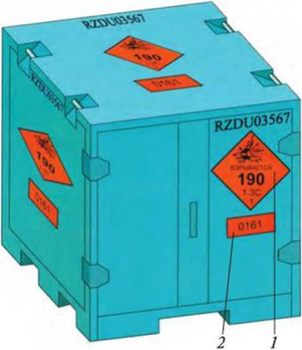
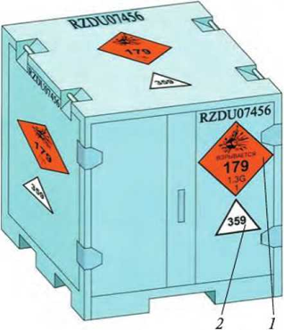
Нанесение знаков опасности на контейнер
Рисунок 18. Маркировка контейнера с опасными грузами класса 1 (подкласс 1—4—1.6), имеющие условные номера: 1— знак опасности; 2— условный номер
Рисунок 19. Маркировка контейнера с опасными грузами класса 1 (подкласс 1—4—1.6), имеющие номер ООН: 1 — знак опасности; 2 — номер ООН

Slide 28
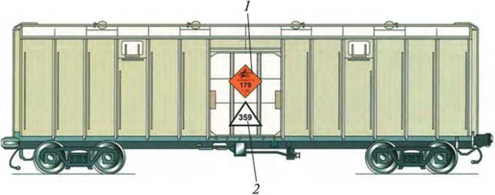
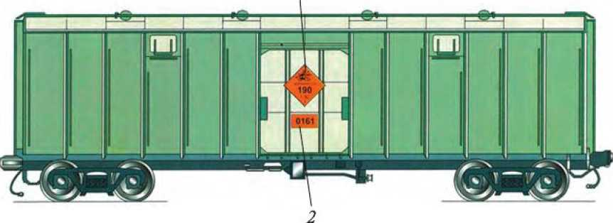
Нанесение знаков опасности на вагон
Рисунок 20. Маркировка крытого вагона с опасными грузами класса 1 (подкласс 1—4—1.6), имеющими условные номера: 1 — знак опасности; 2 — условный номер
Рисунок 21. Маркировка крытого вагона с опасными грузами класса 1 (подкласс 1—4—1.6), имеющими номер ООН: 1— знак опасности; 2 —номер ООН
На крупногабаритную тару, контейнер и железнодорожное транспортное средство должен быть прикреплен съемный ярлык опасности, на который наносится знак опасности, номер аварийной карточки и условный номер ВМ в треугольнике или номер ООН в прямоугольнике. После разгрузки этот ярлык удаляется грузополучателем.

Slide 29
Свидетельство о техническом состоянии вагона для перевозки ВМ.
Номер свидетельства работники вагонного хозяйства проставляют в отдельном журнале ВУ-14 «Книга предъявления вагонов грузового парка к техническому осмотру перед погрузкой грузов класса 1», а грузоотправитель в графе 2 «Особые заявления и отметки грузоотправителя» на оборотной стороне накладной должен произвести отметку: «Вагон в техническом и коммерческом отношении и оборудование его исправны и соответствуют установленным требованиям».
При составлении актов технического осмотра на новые собственные специализированные вагоны для ВМ и признании их годными для эксплуатации на путях железных дорог работники вагонной службы проверяют наличие сертификата на соответствие конструкции и технического исполнения вагона.

Slide 30
Форма свидетельства

Slide 31
Оформление перевозочных документов
В соответствии с согласованной перевозчиком заявкой, а также датой завоза и погрузки ВМ, отправитель не позднее, чем за 24 часа до начала погрузки таких ВМ, если иное не предусмотрено правилами перевозок грузов, оформляет и представляет перевозчику в порядке, предусмотренном настоящими Правилами, правилами перевозок грузов, а также в соответствии с утвержденным на 30 заседании Совета по железнодорожному транспорту Порядком оформления перевозочных документов при перевозке воинских грузов и опасных грузов класса 1 (Взрывчатые материалы), оригинал накладной на каждую повагонную, контейнерную отправку ВМ, на порожние вагоны, предназначенные для прикрытия вагонов с ВМ, на вагоны, предназначенные для проезда сопровождающих ВМ уполномоченных лиц и/или подразделений охраны.

Slide 32
Оформление перевозочных документов
При перевозке ВМ воинскими транспортами (далее - транспорт), а также группами вагонов, в сопровождении уполномоченных лиц и/или подразделений охраны оформляется одна накладная на весь транспорт, на каждую группу вагонов, на каждый из вагонов, предназначенных для проезда указанных лиц сопровождения и охраны.
При перевозке ВМ мелкими отправками отправителем этих ВМ оформляется и представляется перевозчику отдельная накладная на каждую такую отправку.
3.3.4. При перевозке ВМ с перегрузкой их в пути следования из вагонов одной ширины колеи в вагоны другой ширины колеи лист N 1 накладной "Оригинал накладной" оформляется отправителем таких ВМ только до пункта перегрузки, где предъявляется новая накладная на перевозку этих ВМ до конечной станции назначения.

Slide 33
Оформление перевозочных документов
При оформлении отправителем ВМ листа N 1 накладной "Оригинал накладной в графе 15 "Наименование груза" отправителем, наряду с предусмотренными правилами перевозок грузов сведениями, должны быть указаны также:
а) В случае оформления перевозки ВМ с указанием их условного номера - сведения, предусмотренные в таблице П.10.2. Приложения N 10 к настоящим Правилам:
- условный номер ВМ;
- "Взрывчатый материал...", его классификационный шифр;
- номер аварийной карточки.

Slide 34
Оформление перевозочных документов
б) В случае оформления перевозки ВМ с указанием их номера ООН- сведения, предусмотренные в таблице П. 10.1. Приложения N 10 к настоящим Правилам:
- номер ООН;
- наименование груза;
- классификационный шифр;
- номер аварийной карточки.

Slide 35
Оформление перевозочных документов
в) Сведения о сопровождающих и охраняющих ВМ лицах:
- фамилия, имя, отчество уполномоченного отправителем (получателем) ВМ начальника караула МО (далее - караул) или наряда МВД (далее - наряд), или подразделения охраны, относящегося к организации перевозчика, связанной с сопровождением и охраной перевозимых грузов (далее - отряд охраны), а при сопровождении ВМ специалистом и/или охраняющим груз проводником, указываются, кроме того, номера паспорта или заменяющего паспорт документа, удостоверяющего личность специалиста и/или проводника, а также его командировочного удостоверения;
г) отметка: "С печным отоплением" - при наличии печного оборудования в вагонах, предназначенных для проезда уполномоченных для сопровождения и охраны ВМ лиц.

Slide 36
СПАСИБО
ЗА
  ВНИМАНИЕ!

